Slide 1
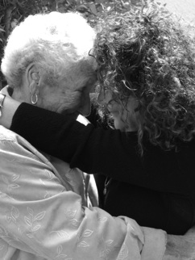
Алцхајмерова болест
Сашо Стојчев

Slide 2
ПРЕГЛЕД
Дефиниција – Алцхајмер и Деменција
Димензии на проблемот
Причини и ризик фактори
Симптоми
Дијагноза
Терапија
Превенција
Нови теории

Slide 3
Дефиниција – Алцхајмер и Деменција
Што е деменција?
Синдром
Симптоми: губиток на меморија, расудување и резонирање, промени во расположение и однесување
Го засега функционирањето на лицето во работната средина, во социјалното однесување или дневно-дневните активности

Slide 4
Што е деменција?
Може да е предизвикана од состојби кои може да се лекуваат, како депресија, тироидна болест, инфекции или интеракции на лекови
Може да се должи на оштетување на нервните клетки во мозокот. Тоа не е нормален начин на стареење.
Секое лице е различно засегнато

Slide 5
Што е Алцхајмер?
Alzheimer-овата болест е најчестата форма на деменција
Постепено се појавува, со континуиран пад на меморијата, промени во расудување и резонирање и неспособност да се изведуваат вообичаени секојдневни задачи

Slide 6
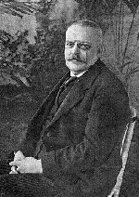
Кој е Алцхајмер?
Alois Alzheimer 1864-1915
Професор по психологија во Бреслау
Во 1907 опишал случај на 57 годишно лице и ги дал последователните патолошки наоди

Slide 7
Други деменции
Други причини на деменција вклучуваат:
Васкуларна деменција
Lewy body деменција
Pick-ова болест (фронто-темпорална деменција)
Creutzfeldt-Jakob болест
Huntington-ова болест
И многу други ретки состојби

Slide 8
Алцхајмерова болест (АД)
Прогресивна, дегенеративна, иреверзибилна деменција
Количината на оштетување од болеста се зголемува во текот на време
Нервните клетки во мозокот се дегенерираат или распаѓаат
Оштетувањето врз мозочните клетки не може да се репарира

Slide 9
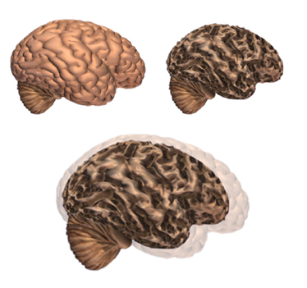
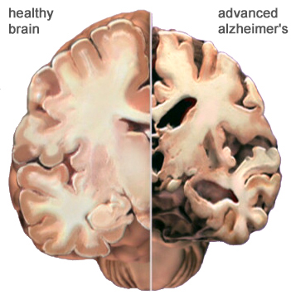
http://www.alz.org/brain/14.asp

Slide 10
Алцхајмерова болест (АБ)
Непозната причина и терапија за болеста, но истражувачите во светот работат на тоа да се пронајдат.
Два типа:
Спорадичната АБ може да погоди возрасна индивидуа во било која возраст, но вообичаено се јавува по 65. година
Фамилијарна автосомна доминантна АБ (ФАД) која се јавува во одредени фамилии

Slide 11
Спорадична Алцхајмерова болест
90 до 95 % од сите случаи на болеста
Индивидуите со оваа форма може, но не мора да имаат фамилијарна историја на болеста
Децата на некои лица со Спорадична АБ имаат нешто поголем ризик за развој на АБ, во споредба со лица кои немаат фамилијарна историја на болеста.

Slide 12
Фамилијарна Автосомна Доминантна АБ (ФАД)
ФАД е ретка, 5-10% од сите случаи со АБ
ФАД се пренесува од генерација на генерација поради доминантниот начин на наследување
Доколку родител има мутиран ген, секое дете има 50% шанси да го наследи

Slide 13
Генетика
Истражувачите знаат дека постоењето на близок роднина со АБ го зголемува ризикот од развој на оваа болест кај едно лице
На возраст од 80, лицето има 50% ризик за развој на АБ
Лице со 1 родител кој имал АБ, има 36% поголеми ризик за развој на истата
Лице со 2 родитела кој ја имаат болеста, иа 54% поголем ризик од развој на АБ

Slide 14
Генетика
Студиите покажале дека лица со ФАД имаат дефект во хромозомот 21
Хромозомот 21 го има генот за развој на протеин кој предизвикува плаки депонирани во мозокот кај АБ
DOWN-синдромото исто така дава мутација во хромозомот 21
Ако лице со DOWN-синдром живее повеќе од 40 години, скоро секогаш ќе развие АБ

Slide 15
Фактори од средината
Студии на идентични близнаци – средината има улога во развој на АБ – не се знае точната причина
Лица кои имале повреди на глава (со губиток на свест) развиваат АБ 3 пати почесто во однос на другите возрасни индивидуи
Алуминиум – истражувачите ја отфрлија улогата на внесто на алуминиумски соли како причина за АБ
Вирус – се вршат истражувања да се исклучи влијанието на вируси врз појава на АБ
Други студии исто така покажале дека следните фактори можат да го зголемат ризикот од развој на АБ:
географската зона каде живеете ( HIGHER IN GUAM)
возраста на мајката при породувањето

Slide 16
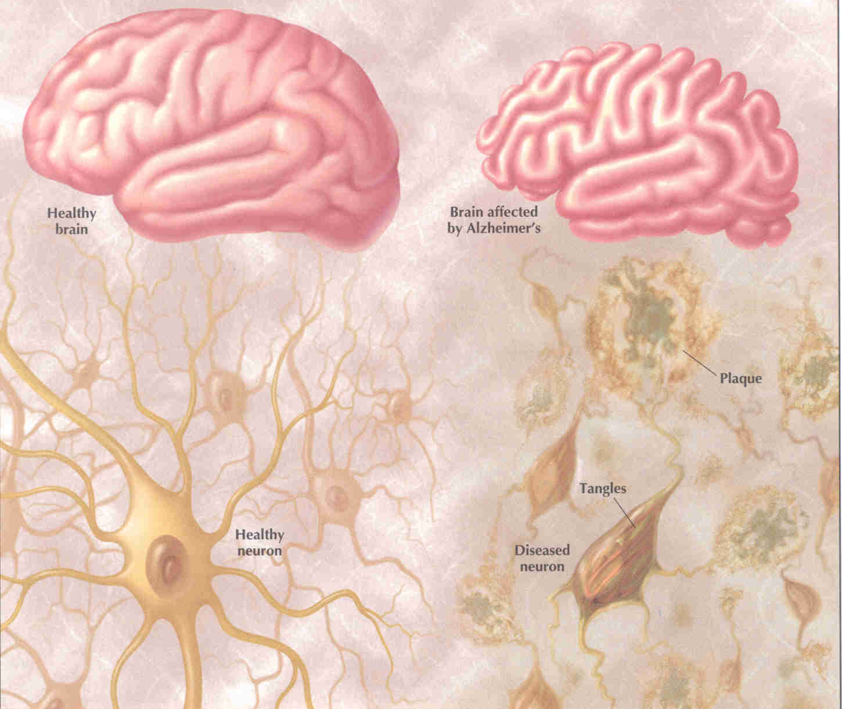
Физички промени во мозокот
Губиток на мозочни клетки - неврони
Развој на клопчиња и плаки

Slide 17
Димензии на проблемот
Најголем број лица со АБ се постари од 65, иако може да се јави и кај лица на 40-годишна возраст.
Најмладиот случај - 28 -годишен
Статистика:
65 – 74 години – 3 % од популацијата има АБ
75 – 85 години – 19 % од популацијата има АБ
над 85 години – 47 % од популацијата има АБ

Slide 18
Димензии на проблемот
Од почеток на симптоми – болеста може да трае од 3 години до 20 години +
Просечно преживување на лице со АБ – 11 години
АБ е терминална болест
Таа е 4. водечка причина за смрт кај возрасни индивидуи во САД
Повеќе од 50 % од лицата во сите домови за стари лица имаат АБ

Slide 19
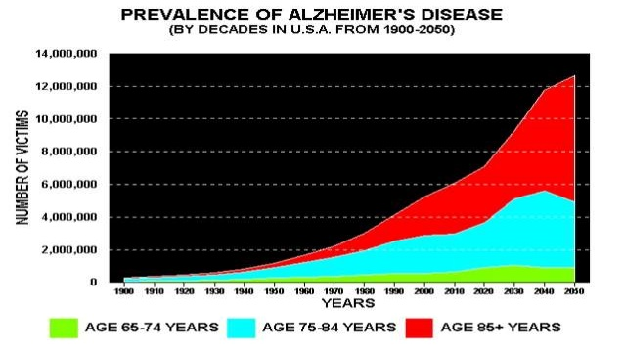
Димензии на проблемот

Slide 20
Причини и ризик фактори
Причината за АБ е непозната
Се повеќе се открива со истражувањето, од година во година
Веројатно е дека е комбинација од хередитет, фактори на средината и внатрешни фактори

Slide 21
Причини за АБ
“b-amyloid” е тип на гликопротеин кој абнормално е концентриран во мозокот кај лица со АБ
Депониран е во групи наречени “плаки”
Ензимите наречени секретеази и пресинилини се инволвирани во создавањето на б-амилоид
Други протеини, наречени “Tau” ги создаваат “грутките”

Slide 22
Амилоидна хипотеза
Не е јасно дали б-амилоидот е причина или пратечка појава на АБ
Може да предизвика инфламација, оксидација или други каскади кои ќе ги оштетат мозочните клетки
Мора да “агрегира” или да созададе грутки за да постане токсичен

Slide 23
Тау хипотеза
Друг протеин наречен “Tau” е нормален дел од клетките
Tau формира микротубули кои ги транспортираат нутриентите внатре во клетката
Кај АБ, “хиперфосфорилираниот Тау” создава “неврофибриларни грутки” кои ги оштетуваат клетките

Slide 24
Ризик фактори
Фактори кои статистички корелираат со развојот на болеста
Може и не мора да бидат актуелна причина за болеста

Slide 25
Ризик фактори
Напредната возраст
Фамилијарна историја за АБ
Ниско едукациско ниво
Повреди на глава
Down-синдром
Фактори на средината

Slide 26
Симптоми
Промени во менталните способности
Промени во емоциите и расположението
Промени во однесувањето
Промени во физичките способности

Slide 27
Промени во менталните способности
АБ ја засега способноста за разбирање, мислење, помнење и комуницирање.
Неспособност да се учат нови работи и да се донесуваат одлуки
Проблеми при помнењето на имињата на лицата, каде се наоѓа, или што требало да направи
Погрешно лоцирање на предмети, повторување на прашања или коментари, заборавање на закажани состаноци и покрај потсетниците

Slide 28
Промени во менталните способности
Може да продолжи добро да ги помни минатите случувања многу јасно
Не е во можност да извршува едноставни задачи кои со години ги правел
Потешкотии да разбере што е кажано и да се разбере себе си

Slide 29
Промени во менталните способности
Апраксија – губиток на способноста да изведе комплексна задача, но не поради слабост
Најрано, може да се изгуби способноста за употреба на апарати во домаќинството
Подоцна, засегнато е облекувањето, потребите во тоалет, други функции
“Не знае што да направи следно”

Slide 30
Промени во менталните функции
Агнозија – неспособност да се пропознаат познати лица или објекти
Најрано, може да не препознае помалку познати опкружувања (на пр. Колиба, куќата на синот)
Подоцна, не препознава лица, дури и од сопствената фамилија, или себе си во огледалото
“Човекот кој ја помеша сопствената жена со шеширот”

Slide 31
Промени во менталните функции
Афазија – неспособност за комуникација поради проблеми во јазичната функција
Рецепторска афазија- потешкотии да се разбере она што се слуша
Експресивна афазија- потешкотии да се изрази она што се мисли
Ова, исто така, може да биде предизвикано и од мозочен уар и од други видови деменција

Slide 32
Афазија
Често е ран симптом на АБ
Расте потешкотијата во изнаоѓање зборови
Подоцна, речениците постануваат нејасни и испуштени се важни зборови
Уште подоцна, се помалку и помалку значајни зборови во реченицата
Евентуално може да прогредира до неможност да се зборува и комуницира

Slide 33
Промени во емоциите и однесувањето
Вообичаено помалку експресија, помалку живост, и поголема повлеченост во себе во однос на претходно - “апатија”
Може исто така да се изгуби способноста да се контролираат расположенијата и емоциите
Може да постанат тажни, лути, неадекватно да се смеат, да бидат загрижени премногу за ситни работи или сомнителни кон блиски лица на нив.
Целата личност може излгеда сосема различна

Slide 34
Промени во однесувањето
Различни однесувања се променуваат и должината на времето додека се тие присутни е различна за секое лице
Може да биде предизвик за лицата кои ги негуваат или за фамилијата да се справат со нив

Slide 35
Типични онесувања
Бесцелно чекорење
Повторувачки дејства
Криење на работи
Постојано пребарување
Соблекување
Нарушен сон
Погрешни убедувања
Физичко избувнување
Немир, агитираност
Проколнувања
Расправии, лутина
Неадекватно сексуално однесување (хиперсексуалност)
халуцинации

Slide 36
Однесувања
Може да претеруваат со своите намери, или да се прикажуваат потполно како нови личности и странци
Важно е да се знае дека овие промени во однесувањето не се намерни – тие се предизвикани од болеста
Лицата кои пружаат нега на овие болни треба да научат да извршуваат одредени дејства за подобро да се справат со ваквите однесувања на болните

Slide 37
Промени во физичките способности
Намалена физичка или функционална способност:
Во почеток, потешккотии околу финансиите, возење, готвење
Подоцна, потешкотии околу хранење, облекување, бањање
Евентуално, може да се изгуби контрола врз цревна активност и врз активноста на уровезиката
Постануваат се помалку и помалку способни да се движат

Slide 38
Конечно
Видот на промената и брзината со која АБ прогредира е различна кај секое лице
Болеста може да прогредира брзо кај некои лица, додека други може да живеат со години релативно нормален живот

Slide 39
Евентуално....
Губитокот на меморијата е тежок и минатото може да се заборави
Може да ја загубат способноста да зборуваат, да одат и да се хранат сами
Може да се случи да имаат мала реакција или да немаат воопшто реакција кон луѓето или опкружувањето
Но, сеуште ќе можат да слушаат, да одговараат на емоции и да бидат свесни за додир

Slide 40
Евентуално....
Може да постанат комплетно зависни и на крајот да завршат со смрт, често од друга болест како на пр. пнеумонија
Ќе им треба 24-часовна грижа
Оваа грижа може да биде овозможена дома, или во домови за стари лица, зависно од финансиските можности

Slide 41
Дијагноза
Потребна е информација од лицето или од членови на фамилијата кои го познаваат или од пријатели - “колатерална анамнеза”
Анамнеза за сите медицински, психијатриски болести, сите лекови кои ги земал
Почеток, траење, прогресија на симптоми
Функционален статус, “активности во секојдневното живеење”

Slide 42
Дијагноза
Да се диференцира меѓу деменција, депресија, делириум
Делириумот е привремена конфузија, деменцијата е вообичаено трајна и прогресивна
Депресијата може на прв поглед да личи на деменција со губиток на меморија, апатија или губиток на функции

Slide 43
Дијагноза
Тест на менталниот статус
Mini Mental Status Exam - MMSE
Ја тестира меморијата, ориентираноста, концентрацијата, јазични аспекти, способноста за
Физикален преглед
Посебен фокус на невролошкиот систем, се бараат знаци за мозочен удар или други болести кои исто така даваат проблеми во меморијата

Slide 44
Лабораториски тестови
Вообичаено се прават крвни тестови за да се исклучи анемија, дијабетес, проблеми со тиреоидеата или витамински дефицити
Скенови, како КТ (компјутеризирана томографија), MRI (магнетна резонанца) или SPECT (single photon emission computerised tomography) може да се направат, но не се секогаш потребни

Slide 45
Терапија
АБ и другите деменции отсекогаш биле третирани
Терапијата вклучува:
Идентификација и терапија на ризик факторите
Проценка на функција и справување со функционалните потреби
Помошни алатки за меморија и страгија за справување
Планирање однапред
Лекови

Slide 46
Функционирање и безбедност
“Да се направи безбедносна чек-листа”
Возење, ризици од пожар, губење од дома, не-јадење, финансиски ризици, ризици при земање лекови, ризично однесување
Да се мобилизира семејна поддршка
Домашна грижа, да се изнајми неговател, други формални сервиси

Slide 47
Подобрување на меморија
Ограничени докази за формална “когнитивна рехабилитација”
Книги за подобрување на меморија, системи за потсетување, автоматско плаќање на сметки
Од помош е рутинизирањето на активностите
“Use it or lose it” – се повеќе има докази дека менталната стимулација може да превенира или одложи пад во меморијата

Slide 48
Лекови
Когнитивни засилувачи
Целта им е да се зголеми меморијата, функцијата
Не ја лекуваат основната болест
Лекови за промена во расположение и однесување
Ги лекуваат компликациите

Slide 49
Donepezil (Aricept, Yasnal....)
Инхибитор на холинестеразата
Го зголемува нивото на ацтилхолин во мозокот, хемиски пренесувач кој помага мемориските клетки да зборуваат една со друга
Тестиран е кај пациенти со блага до умерена АБ, но во друг правец здрави
Околу 30% од пациентите имаат стомшни тегоби, повраќање, дијареа и други несакани ефекти

Slide 50
Donepezil
Бенефитот е скромен – повеќето пациенти немаат подобрување но се стабилни за 4-6 месеци наместо да имаат континуирано влошувањње
Мала група (околу 1 од 7) стануваат значително подобри
Кост-ефектот - контроверзен

Slide 51
Memantine
Парцијален активатор на NMDA (N-methyl-D-aspartate) рецепторот, превенира прекумерна стимулација на глутамат, можни се и други ефекти
Студии кај блага до тешка АБ, васкуларна или мешана деменција
Само неколку позначајни несакани ефекти

Slide 52
Memantine
Слична цена како Donepezil
Студиите покажале сличен степен на бенефит кај умерена до тешка АБ (MMSE <14) како и donepezil, било да се дава сам или во комбинација со donepezil
Мали бенефити во однос на меморијата, функцијата и однесувањето
Помалку убедлив бенефит кај блага АБ или васкуларна или мешана деменција

Slide 53
Donepezil и Memantine
Донепезилот е индициран во почетната фаза и во средно-тешката форма на АБ
Мемнатинот е индициран во средно-тешка и тешка форма на АБ

Slide 54
Други помошни лекови
Гинко-билоба: екстракт од лист од дрво (студии покажале мал до никаков ефект; неколку несакани ефекти
Витамин Е (антиоксидант) – понови студии покажале дека нема ефект; сериозни кардиоваскуларни несакани ефекти
Естрогени – кај жени со АБ – понови студии без ефект, но зголемена можност од токсичност и штета
Слична приказна и со антиинфламаторни лекови (Волтарен, Виокс) – не се докажани ефекти

Slide 55
Лекови за подобрување на расположение и однесување
Депресијата е честа кај луѓето со АБ
Ако е доста тешка, може безбедно да се употребуваат анти-депресиви
Некои анти-депресиви ја влошуваат меморијата и треба да се избегнуваат

Slide 56
Лекови за подобрување на расположение и однесување
Промени во однесувањето се чести и го намалуваат квалитетот на живот
Најчесто, има скриена причина за однесувањето (болка, констипација, инфекција, несакан ефект од лек)
Промена во средината или адекватен пристап во однесувањето може да бидат ефикасни

Slide 57
Лекови за подобрување на расположение и однесување
При неконтролирана агитација, агресија, халуцинации или илузии, може да има потреба од анти-психотични лекови
Haloperidol, chlorpromazine или понови, risperidone, olanzapine или quetiapine може да се употребат
Сите овие може да дадат сериозни несакани ефекти и потребно е внимателно дозирање и мониторирање

Slide 58
Нови теории во развој
Имунизација да се превенира развој на плаки на b-amyloid
Лекови да се стопираат secretase ензимите од создавање на абнормален б-амилоид
Лекови кои превенираат агрегација на b-amyloid
Лекови за Tau-протеинот

Slide 59
Прашања:
Кои се главните симптоми на Алцхајмеровата болест?
А) континуиран пад на меморијата,
Б) промени во расудување и резонирање
В) и неспособност да се изведуваат вообичаени секојдневни задачи
Г) Сите наведени погоре

Slide 60
Прашања:
Која е процентуалната застапеност на АБ кај лица над 85 години?
А) 3 % од популацијата има АБ
Б) 19 % од популацијата има АБ
В) 47 % од популацијата има АБ

Slide 61
Прашања:
Кои се најчести нарушувања кај АБ?
А) Апраксија, агнозија, афазија
Б) Нарушување во емоциите и однесувањето
В) Под А и под Б

Slide 62
Прашања:
АБ потребно е да се диференцира од следните наведени ентитети – што е погрешно?
А) Деменција
Б) Депресија
В) Делириум
Г) Шизофренија

Slide 63
Прашања:
На кој начин делува Донепезилот?
А) Парцијален активатор на NMDA (N-methyl-D-aspartate) рецепторот
Б) Инхибиција на холинестеразата

